Slide 1
Web: www.forru.org
Email: forru@science.cmu.ac.th
Facebook: Forru Cmu
Facebook: Forest restoration research unit
LA MÉTHODE PAR ESPÈCE-CADRE (CLE): UN OUTIL POUR CONSTRUIRE LA RÉSILIENCE AU CHANGEMENT CLIMATIQUE DANS LA RESTAURATION DES ÉCOSYSTÈMES DES FORÊTS TROPICALES
Stephen Elliott, David Blakesley, Kate Hardwick
et Sutthathorn Chairuangsri
Traduction Benjamin Lisan
Forest Restoration Research Unit
Biology Department
  Faculty of Science
Chiang Mai University, Thailand

Slide 2
Restauration des écosystèmes forestiers
Diriger et accélérer la succession écologique vers un écosystème forestier cible autochtone, présentant un maximum de biomasse, de complexité structurelle, de biodiversité et de fonctionnement écologique, qui soit autonome dans les limites climatiques et de sols.

Slide 3
Avantages de cette définition
1) Objectifs mesurables clairement énoncés
2) L'adaptation au changement climatique est implicite

Slide 4
En raison du changement climatique, la restauration des forêts tropicales vise à…
Une cible mouvante
?

Slide 5
L'INCERTITUDE nécessite ADAPTABILITÉ
1. Mobilité - améliore la dispersion des semences dans les paysages
2. Diversité - maximiser la diversité des espèces / génétiques pour garder les options futures ouvertes

Slide 6
Stade 3 de dégradation
Restes de forêt <10 km du site.
Risques de feu élevé
D’insuffisantes sources de régénération naturelle restant viables < 3 086/ha
Les mauvaises herbes dominent
Les petits disperseurs de graines demeurent

Slide 7
La méthode de restauration de la forêt par espèce-cadre (clé)
Planter 20 à 30 essences forestières indigènes, ce qui améliore la régénération naturelle des forêts et accélère le rétablissement de la biodiversité.
Initialement conçu dans le Queensland, en Australie, FORRU-CMU adapte actuellement la méthode à la Thaïlande et aux pays voisins.
Nigel Tucker, 1 ans, Queensland, 1996

Slide 8
Espèces d’arbres-cadre: espèces d’arbres indigènes et non domestiques (sauvages) accélérant la régénération des forêts naturelles
Taux de survie élevé
Taux de croissance rapide
Couronnes épaisses et étalées pour masquer les mauvaises herbes et «reconquérir» le site
Attirer les disperseurs de graines
Macaranga denticulata
Bulbul flavescent (°) se nourrissant de Prunus cerasoides (en Asie).
(°) Passereau

Slide 9
Les arbres sont cultivés à partir de graines récoltées localement mais ...

Slide 10
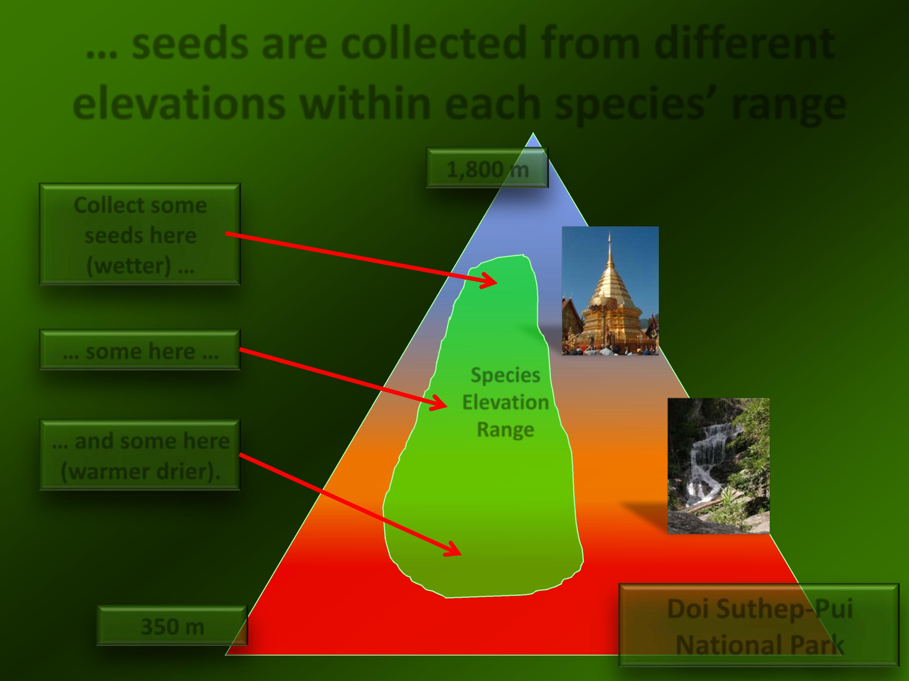
… Les graines sont collectées à différentes altitudes dans l’aire de répartition de chaque espèce
1800 m
Recueillir des graines ici (plus humide)…
… D’autres ici …
gamme d'altitu-des des espèces
et d’autres (plus chaud et sec)
Parc national de Doi Suthep-Pui
350 m

Slide 11
Évaluation rapide du site avant la plantation

Slide 12
Estimation collaborative des coûts

Slide 13
Plantation de 20 à 30 espèces d’arbres-cadres (mélange d’espèces pionnières et climaciques) - en complément de la régénération naturelle, pour porter la densité de peuplement à 3 086 arbres/ha.

Slide 14
Désherbage et fertilisation appliqués, 3 fois, à chacune des 1ère et 2ème saisons de pluie, après la plantation. Prévention des incendies en saison sèche.

Slide 15
Le suivi avec les acteurs locaux, à fin de la 1ère et de la 2ème saison des pluies.

Slide 16
Protocoles de restauration qui fonctionne.
8 ans et demi

Slide 17
Séquestration de carbone en surface lors de la restauration d'une forêt sempervirente [toujours verte] d’altitude, dans le nord de la Thaïlande
Biomasse
Augmentation de la teneur en carbone des arbres en surface avec le temps depuis la plantation d’espèces-cadres
Prévu
Données
NIVEAU DE LA FORÊT NATURELLE
seulement 9,80 kg C / arbre. Un mélange d’espèces cadres uniforme séquestrerait 13,2, 44,3 et 105,8 tC / ha, respectivement 5, 10 et 14 ans après la plantation et permettrait d’obtenir des niveaux de stockage de carbone similaires à ceux de la forêt naturelle voisine en 16-17 ans. La méthode des espèces-cadres est donc capable d’accumuler rapidement du carbone, une propriété qui, parallèlement à l’accélération de la récupération de la biodiversité, fournit un large éventail de ressources.
Séquestration en surface de carbone des arbres (tC/ha)
TEMPS DEPUIS LA PLANTATION DES ESPECES D’ARBRES CADRES (ans)

Slide 18
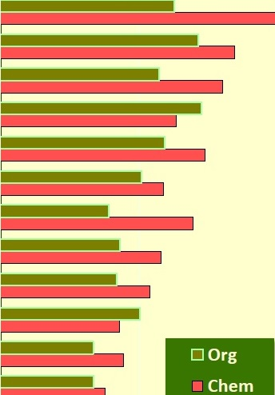
Biomasse
Taux de survie x taux de croissance relatif (en %) sur 2 saisons de croissance, en pourcentage des espèces les plus performantes, avec le meilleur traitement avec des fertilisants
Indice de performance relative
Croissance et survie
Alangium kurzii
Erythrina stricta
Prunus cerasoides
Castanopsis tribuloides
Machilus bombycina
Acrocarpus fraxinifolius
Hovenia dulcis
Quercus semiserrata
Bischofia javanica
Cinnamomum…
Artocarpus lanceolata
Cryptocarya…
Indice de performance en % d'Alangium avec engrais chimique
Acrocarpus fraxinifolius, âgé de 2 ans

Slide 19
6 ans après la plantation - canopée multicouche (multi-strates); les mauvaises herbes remplacées par de la litière de feuilles, conditions sans concurrence pour l'établissement de jeunes plants d'arbres.
Structure

Slide 20
Biodiversité : Accroissement rapide
Récupération de la biodiversité, dans le Nord de la Thaïlande, zone de forêt à feuillage persistant, après la plantation de 29 espèces d'arbres-cadres (clés).
La richesse en espèces d'oiseaux passe de 34 à 88¹ en 6 ans.
• Recrutement de 72 essences non plantées entre 8 et 9 ans².
• Les champignons mycorhiziens passent de 6 à 21 espèces (plus que la forêt naturelle) en 8 ans³.
• La richesse en espèces de lichens - deux fois supérieure à celle de la forêt naturelle en 8 ans^{4.}
¹Toktang, ²Sinahseni, ³Nandakwang, ⁴Phongchiewboon

Slide 21
Diversité Génétique : Maintenue
Genetic variation and gene flow among Prunus cerasoides D. Don populations in northern Thailand: analysis of a rehabilitated site and adjacent intact forest
[Variations génétiques et flux de gènes parmi les populations de Prunus cerasoides D. Don, dans le nord de la Thaïlande : analyse d'un site réhabilité et d'une forêt intacte adjacente]
Greuk Pakkad • Suad Al Mazrooei • David Blakesley • Celia James • Stephen Elliott • Tapio Luoma-Aho • Jarkko Koskela
Le contenu en information morphique (PIC) variait de 0,34 à 0,83. Entre les populations adultes, il y avait une différenciation génétique modérée avec une valeur FST de 0,0575, ce qui suggère que les parcelles de restauration avaient une composition génétique similaire à celle de la population naturelle. L’évaluation du flux de gènes fournit des informations intéressantes sur la diversité génétique de P.
La méthode des espèces-cadres maintient la diversité génétique des arbres - du moins dans les quelques espèces testées à ce jour.

Slide 22
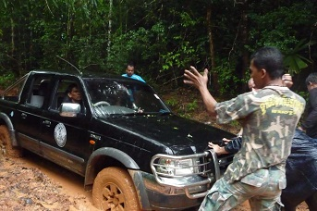
La SCIENCE de la restauration forestière progresse bien mais la TECHNOLOGIE de mise en œuvre reste PREHISTORIQUE.
Problèmes - La plupart des sites de plantation sont raides et éloignés - les gens ne veulent pas transporter les arbres sur de longues distances et revenir pour l’entretien.

Slide 23
Semis direct
Pas de coût de pépinière
Facile à transporter
Semis direct, forêt pluviale de basse altitude, Sud de la Thaïlande, septembre 2009

Slide 24
Même site, 2 ans et demi, après

Slide 25
Taux 10x
Coût 15%
Un milliard d'arbres à la fois

Slide 26
Octobre 2015 - FORRU a animé le premier atelier, au monde, sur la RESTAURATION AUTOMATIQUE DES FORÊTS,
générant 97 PISTES DE RECHERCHE.

Slide 27
Thèmes de recherche hautement prioritaires suggérés
• dispersion des semences au niveau du paysage
• Réponses écophysiologiques des essences indigènes au changement climatique.
• Semis direct - quelles espèces fonctionnent?
• Développement de la restauration forestière automatisée (AFR) ?
A télécharger gratuitement à partir du site web : www.forru.org

Slide 28
Website: www.forru.org
Facebook:
Forru Cmu
FORRU – CMU
Merci pour votre attention
Anglais, Français, Espagnol
Biology Department
  Faculty of Science
Chiang Mai University, Thailand

Slide 29
Diapositives supplémentaires pour les questions

Slide 30
Coûts courants, pour le nord de la Thaïlande
Comprenant …
> TRAVAIL QUOTIDIEN 10 US $ / JOUR
> ENQUÊTE ET PLANIFICATION DU SITE
> ARBRES ET PLANTATIONS
> Application de désherbants et d'engrais pendant 2 ans + prévention des incendies.
1,29 US$/arbre
0,58 US$/arbre

Slide 31
Valeur moyenne des services écosystémiques (USD / ha / an) de la forêt tropicale (TEEB, 2009)
Services d'approvisionnement | Moyenne | No. d’études
Nourriture | 75 | 19
Eau | 143 | 3
Autres matières premières | 431 | 26
Ressources génétiques | 483 | 4
Ressources médicinales | 181 | 4
Services de régulation
Qualité de l’air | 230 | 2
Régulation du climat | 1965 | 10
Régulation du débit d'eau | 1360 | 6
Traitement des déchets / purification de l'eau | 177 | 6
Prévention de l’érosion | 694 | 9
Services Socioculturels
Loisirs et tourisme | 381 | 20
Total | 6,120 $/ha/yr | 109
The Economics of Ecosystems and Biodiversity (TEEB) study.
www.teebweb.org

Slide 32
MAIS LA RÉALISATION DE CES FLUX DE REVENUS DÉPEND DE: -
Bonne gouvernance - cadres juridiques favorables
Investissement – financement (fonds) de démarrage
Développement de compétences
Commercialisation (marketing, promotion)

